Slide 1
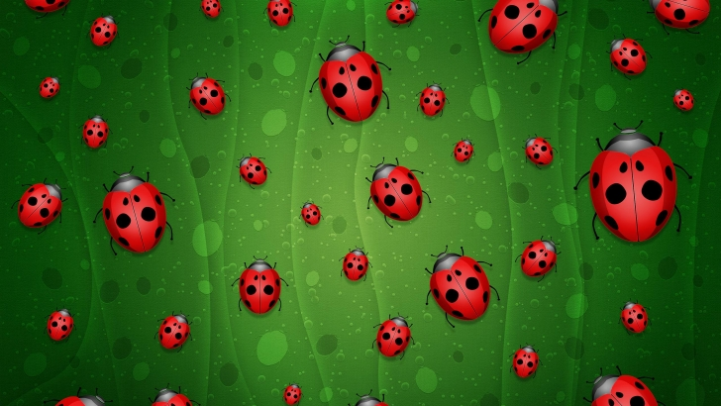
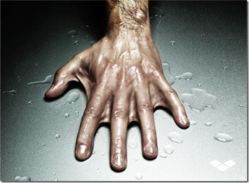
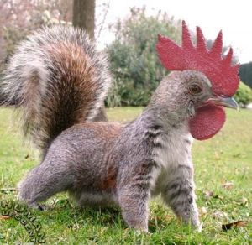
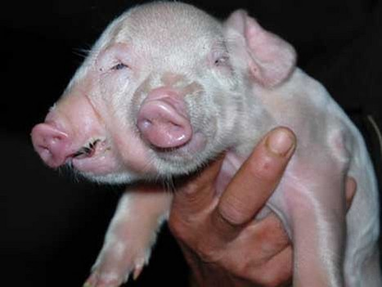
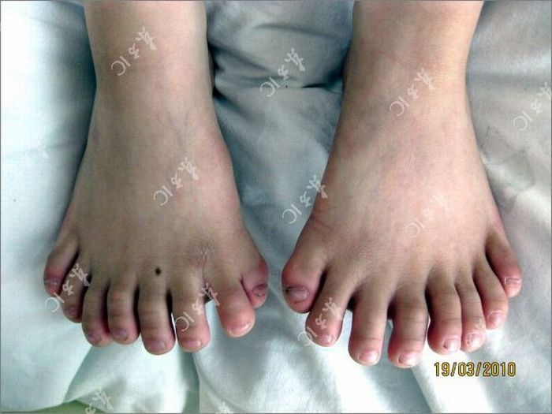
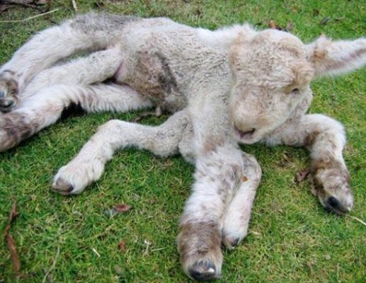
Мутационная изменчивость
.

Slide 2
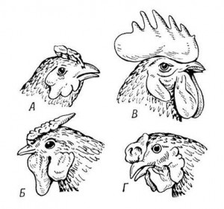
.
ИЗМЕНЧИВОСТЬ
Это способность живых организмов приобретать новые признаки и свойства. Благодаря изменчивости, организмы могут приспосабливаться к изменяющимся условиям среды обитания.
.

Slide 3
ФОРМЫ ИЗМЕНЧИВОСТИ
Наследственная, или генотипическая
Ненаследственная, или фенотипическая, или модификационная, изменчивость
Изменения признаков организма, обусловленные изменением генотипа.
Изменения признаков организма, не обусловленные изменением генотипа.
Комбинативная
Мутационная
Возникает вследствие перекомбинации наследственного материала во время гаметогенеза и полового размножения.
Возникает в результате изменения структуры наследственного материала.
.

Slide 4
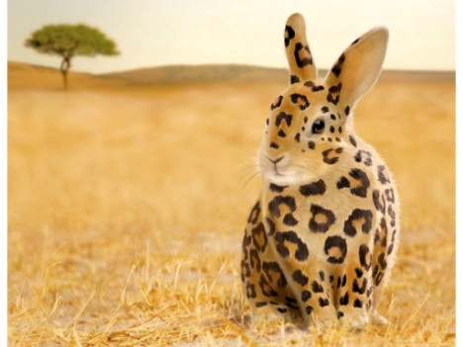
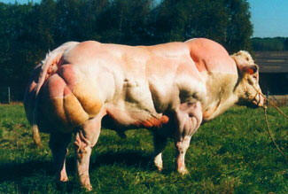
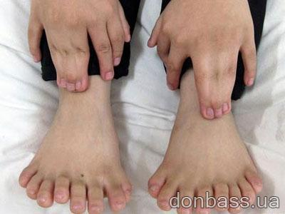
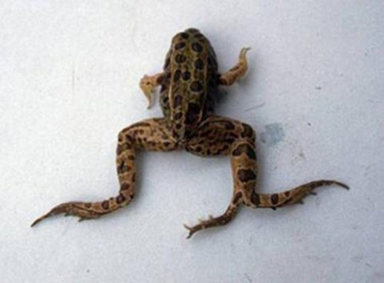
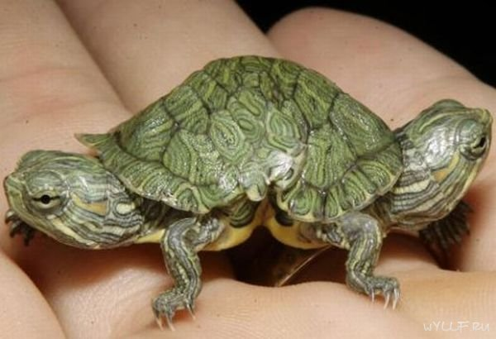
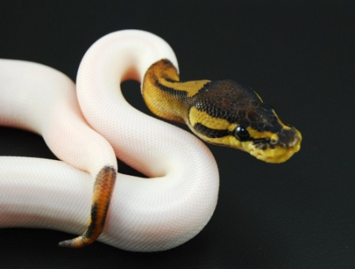
МУТАЦИИ
Это стойкие внезапно возникшие изменения структуры наследственного материала на различных уровнях его организации, приводящие к изменению тех или иных признаков организма.
.

Slide 5
МУТАЦИОННАЯ ТЕОРИЯ
Мутации возникают внезапно, скачкообразно, без всяких переходов.
Мутации наследственны, т.е. стойко передаются из поколения в поколение.
Мутации не образуют непрерывных рядов, не группируются вокруг среднего типа (как при модификационной изменчивости), они являются качественными изменениями.
Мутации ненаправленны - мутировать может любой локус, вызывая изменения как незначительных, так и жизненно важных признаков в любом направлении.
Одни и те же мутации могут возникать повторно.
Мутации индивидуальны, то есть возникают у отдельных особей.
.

Slide 6
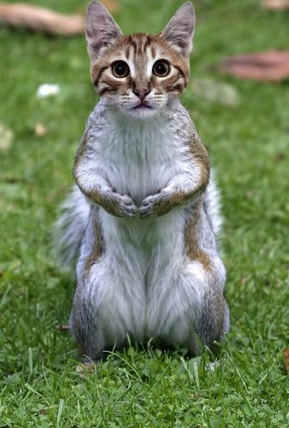
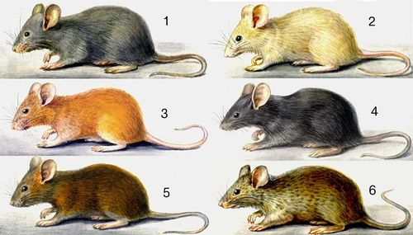
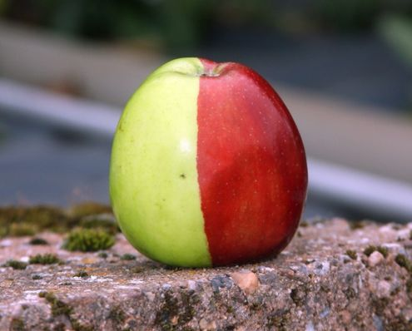
Мутагенез
Процесс возникновения мутаций называют мутагенезом, а факторы среды, вызывающие появление мутаций, — мутагенами.

Slide 7
По типу клеток, в которых мутации произошли, различают:
Генеративные
Соматические
возникают в соматических клетках, проявляются у данного организма и не передаются потомству при половом размножении. Сохранить соматические мутации можно только путем бесполого размножения (прежде всего вегетативного).
возникают в половых клетках, не влияют на признаки данного организма, проявляются только в следующем поколении.
.

Slide 8
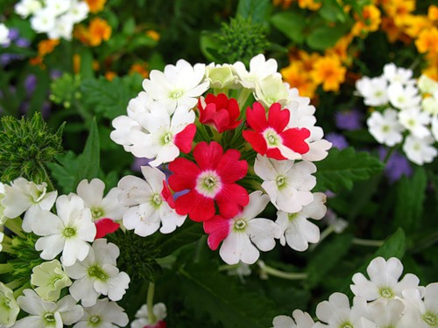
По адаптивному значению мутации бывают:
Полезные
Нейтральные
не влияют на жизнеспособность особей.
Повышают жизнеспособность
Летальные
Вызывают гибель.
Полулетальные
Снижают жизнеспособность.
.

Slide 9
По характеру проявления мутации могут быть:
Доминантными
Рецессивными
Если доминантная мутация является вредной, то она может вызвать гибель ее обладателя на ранних этапах онтогенеза.
не проявляются у гетерозигот, поэтому длительное время сохраняются в популяции в «скрытом» состоянии и образуют резерв наследственной изменчивости.
При изменении условий среды обитания носители таких мутаций могут получить преимущество в борьбе за существование.
.

Slide 10
По уровню наследственного материала, в котором произошла мутация, выделяют:
Генные мутации
Хромосомные мутации
Геномные мутации

Slide 11
ГЕННЫЕ МУТАЦИИ
Это изменения структуры генов.
Могут происходить в результате:
замены одного или нескольких нуклеотидов на другие;
Эти мутации приводят к изменению аминокислотного состава полипептидной цепи и, следовательно, к изменению функциональной активности белковой молекулы. Благодаря генным мутациям возникают множественные аллели одного и того же гена.
вставки нуклеотидов;
потери нуклеотидов;
удвоения нуклеотидов;
изменения порядка чередования нуклеотидов.
Заболевания, причиной которых являются генные мутации, называются генными (фенилкетонурия, серповидноклеточная анемия, гемофилия и т.д.). Наследование генных болезней подчиняется законам Менделя.
.

Slide 12
Хромосомные мутации
Это изменения структуры хромосом. Перестройки могут осуществляться как в пределах одной хромосомы — внутрихромосомные мутации (делеция, инверсия, дупликация, инсерция), так и между хромосомами — межхромосомные мутации (транслокация).

Slide 13
Внутрихромосомные мутации:
Инсерция
Делеция
Инверсия
Дупликация
утрата участка хромосомы
поворот участка хромосомы на 180°
удвоение одного и того же участка хромосомы
перестановка участка
,

Slide 14
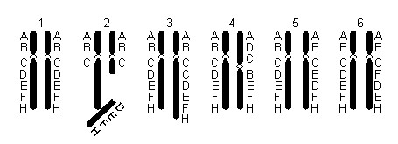
Внутрихромосомные мутации
1 — пара хромосом; 2 — делеция; 3 — дупликация; 4, 5 — инверсия; 6 — инсерция.
.

Slide 15
Межхромосомные мутации
Транслокация - перенос участка одной хромосомы или целой хромосомы на другую хромосому.
Заболевания, причиной которых являются хромосомные мутации, относятся к категории хромосомных болезней.

Slide 16
Геномные мутации
Геномной мутацией называется изменение числа хромосом. Геномные мутации возникают в результате нарушения нормального хода митоза или мейоза.

Slide 17
Искусственное получение мутаций
.

Slide 18
Название группы мутагенов | Примеры
Физические | Рентгеновские лучи, гамма лучи, ультрафиолетовое излучение, высокие и низкие температуры и др.
Химические | Соли тяжелых металлов, алкалоиды, чужеродные ДНК и РНК, аналоги азотистых оснований нуклеиновых кислот, мн. алкилирующие соединения и др.
Биологические | Вирусы, бактерии
.

